Slide 1

센서 데이터 수집을 통한
예지 보전 S/W 구현

Slide 2
예지 보전 기술이란?
장비의 이상을 상태감시에 의하여 예지하고, 그 정보에 기인하여 장비를 보전하는
것을 의미합니다.

Slide 3
소프트웨어 기능

Slide 4
소프트웨어 기능
장비등록 시스템
센서 데이터 기반 분석 및 예측
이메일 전송 기능

Slide 5
소프트웨어 구조도
센서 값 측정
사용자 등록
센서 데이터 전송
사용자 정보 DB저장
데이터 베이스 저장
데이터 분석
사용자 정보 추출
이메일 전송

Slide 6
장비 등록

Slide 7
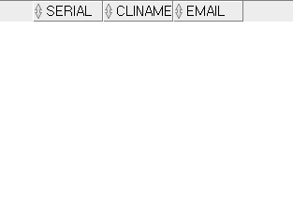
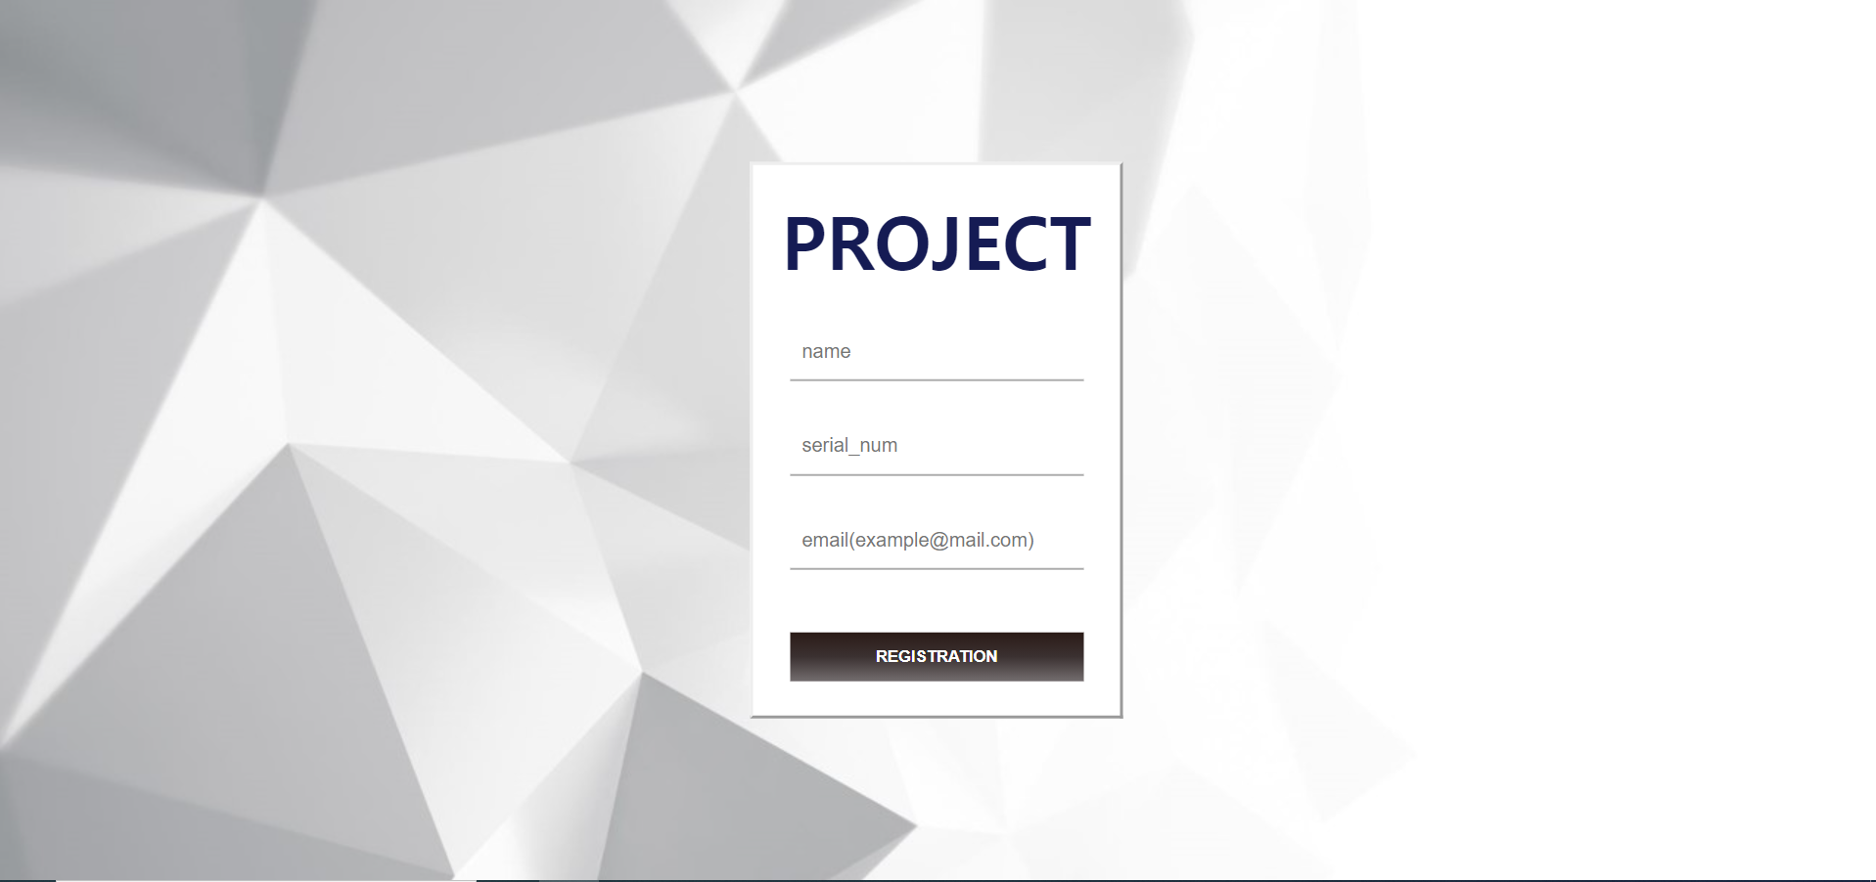
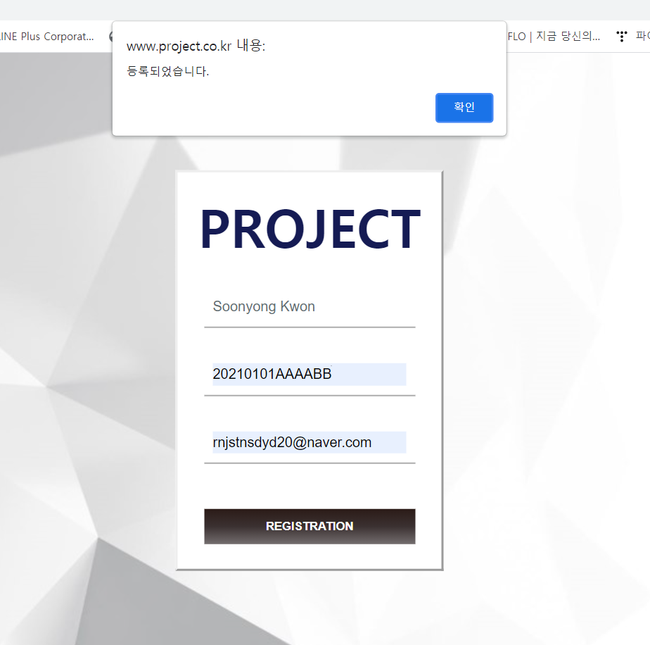
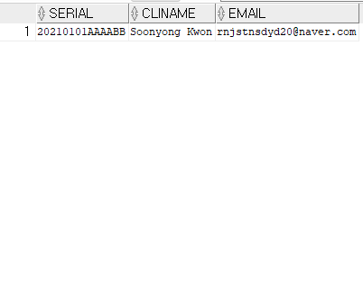
장비 등록(based on JSP + ORACLE)

Slide 8
센서 데이터 기반 분석 및 예측

Slide 9
데이터 학습(based on R)
1. NonLinear Regression
2.. KNN(K Nearest Neighbor)

Slide 10
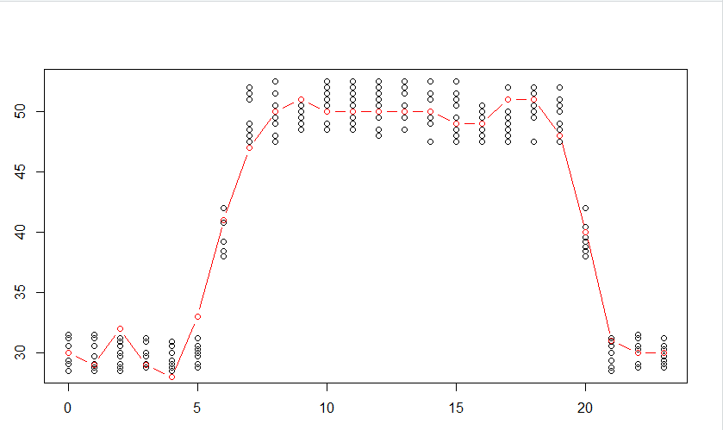
2. Nonlinear Regression
회귀 분석이란?
관찰된 연속형 변수들에 대해 두 변수 사이의 모형을
구한 뒤 적합도를 측정해 내는 분석 방법이다

Slide 11
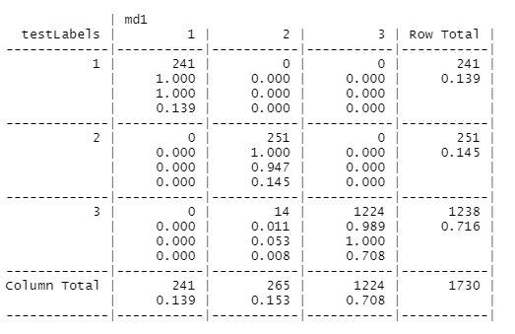
1. KNN(K Nearest Neighbor)
신뢰도 -> Type 1 : 100%
Type 2 : 100%
Type 3 : 99%
K = 5
Type 1 : normal
Type 2 : ERROR TYPE 2
Type 3 : ERROR TYPE 3

Slide 12
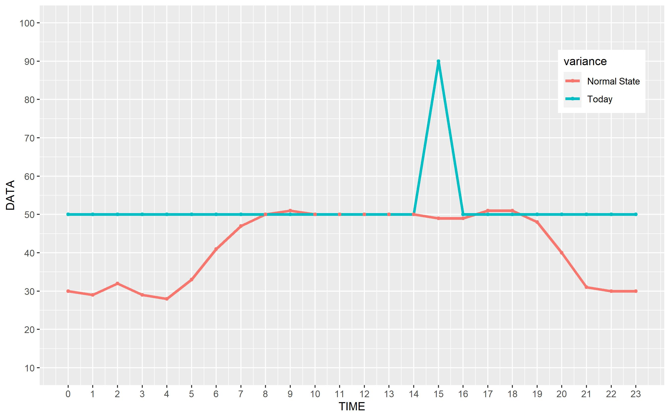
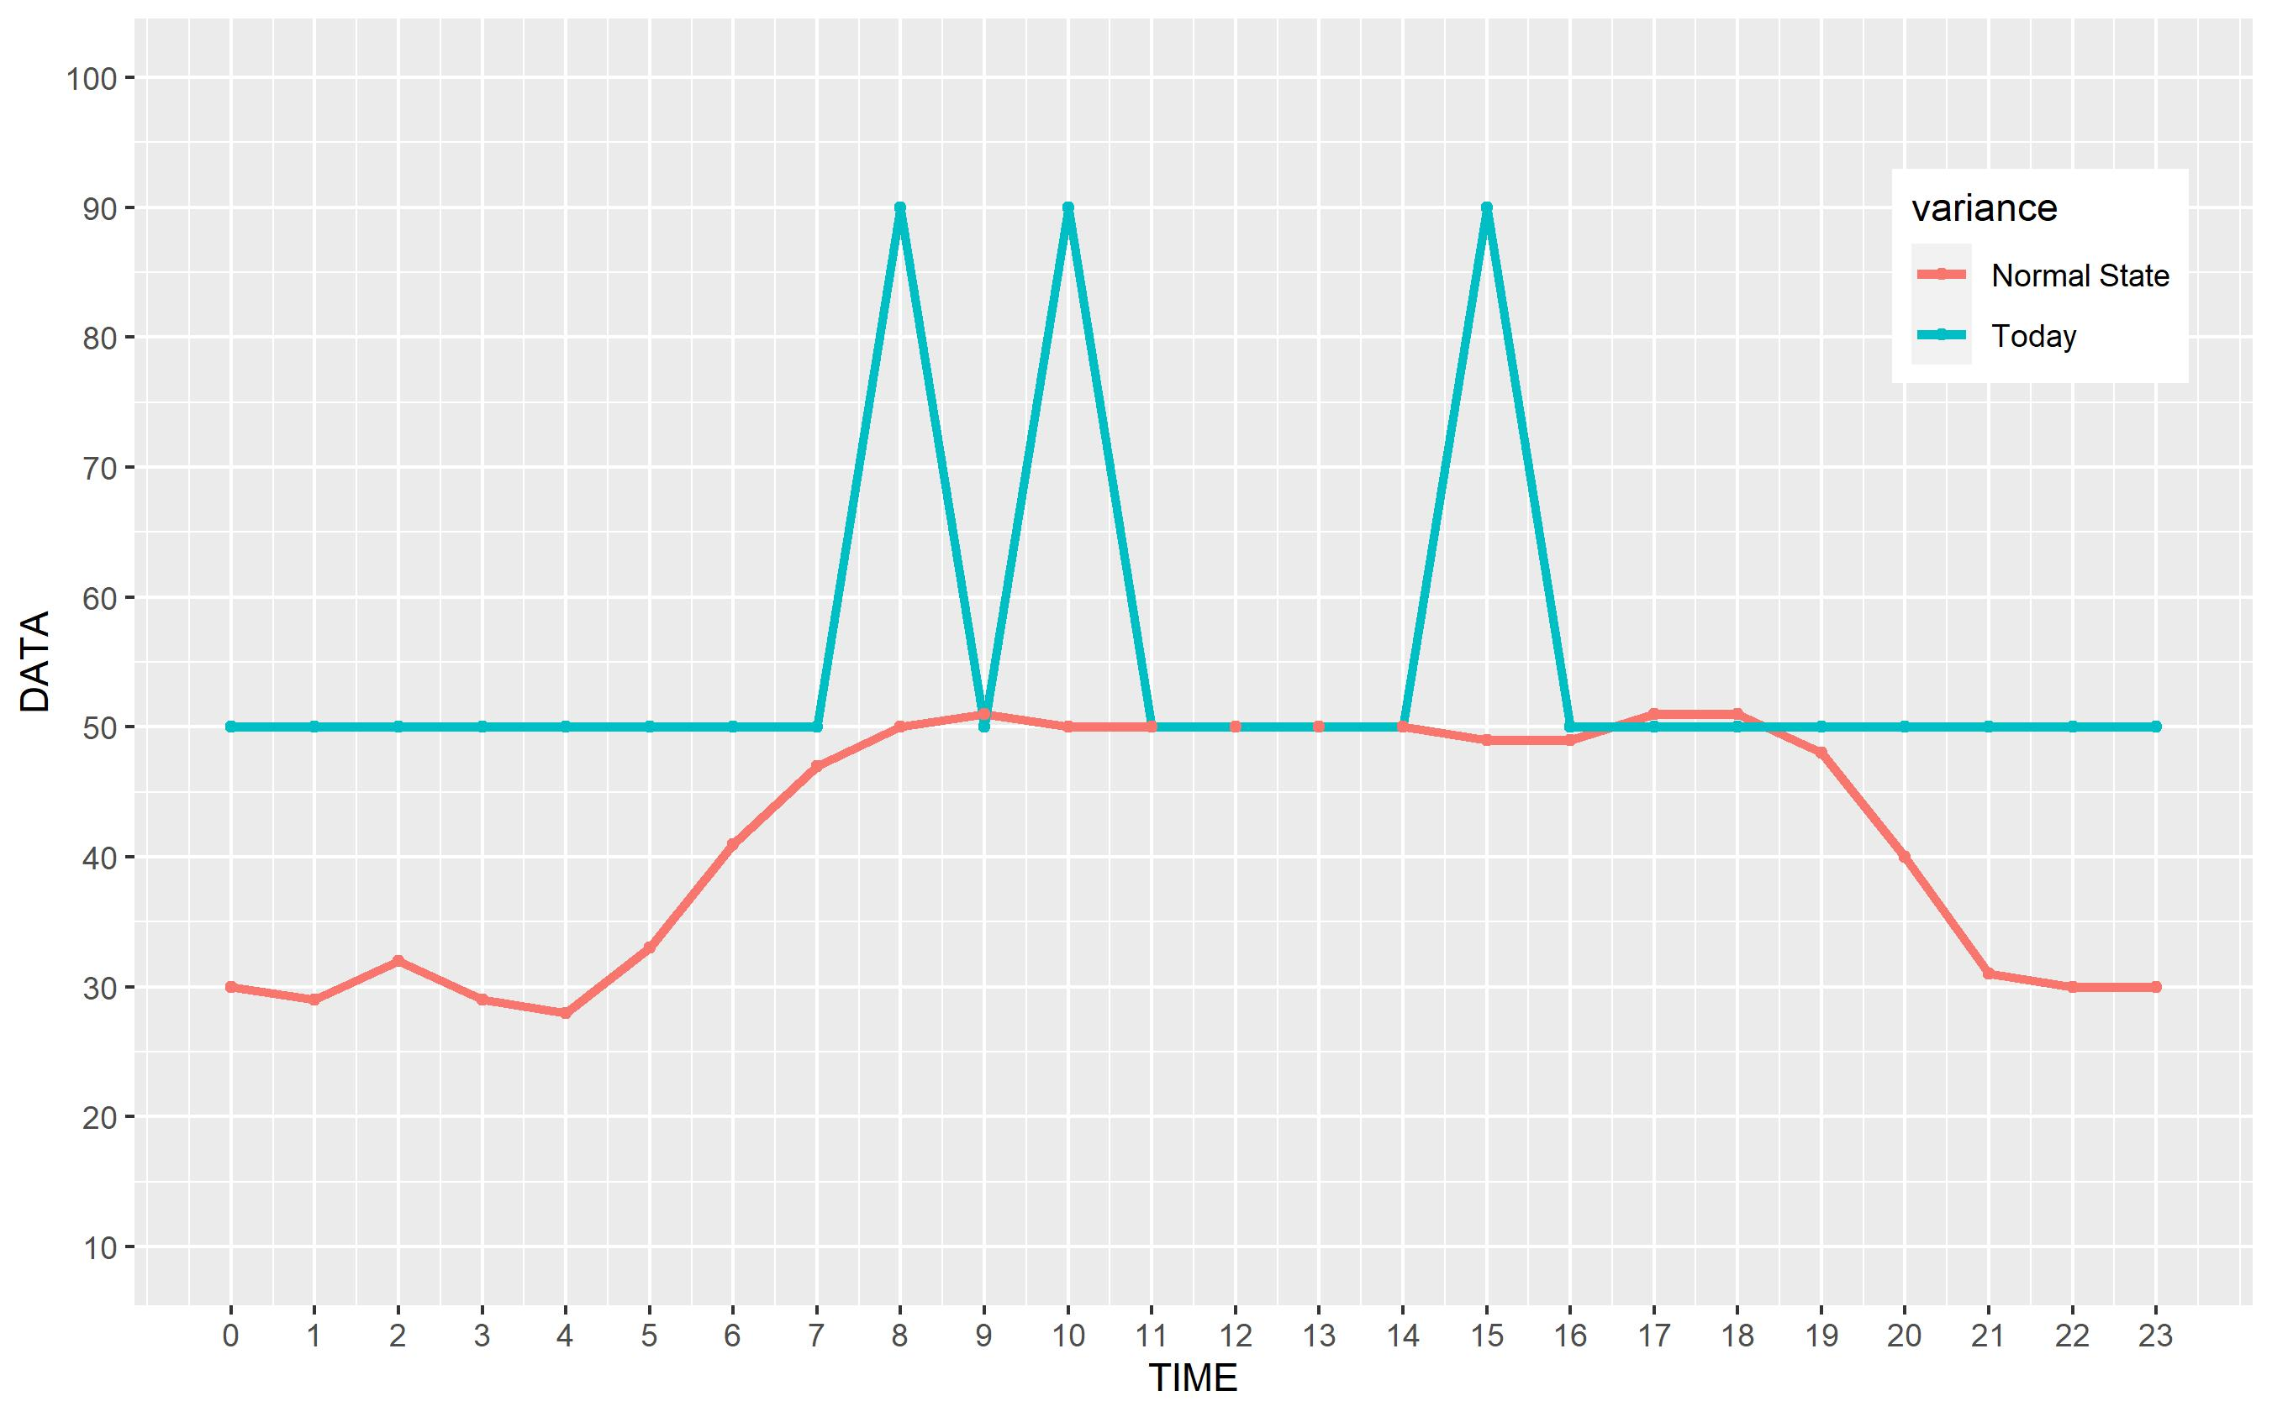
TYPE
Type 2 : Error Type2
Type 1 : Normal state
Type 3 : Error Type3

Slide 13
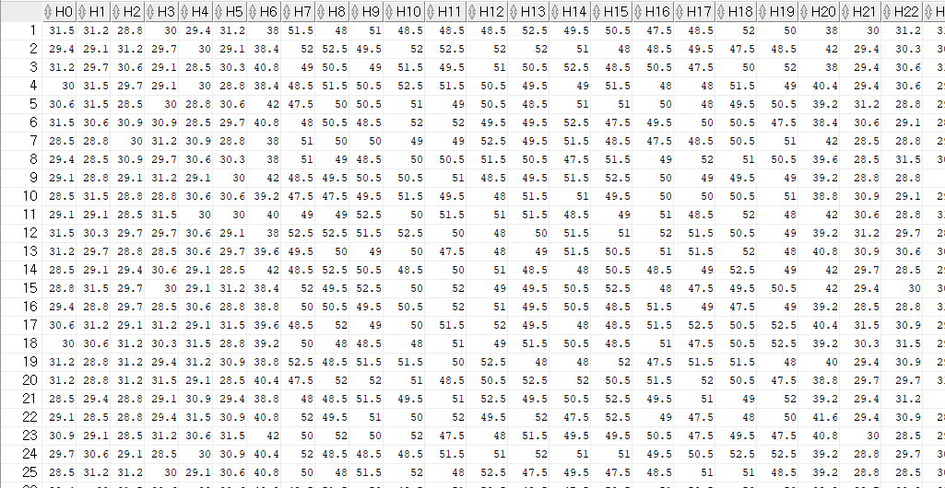
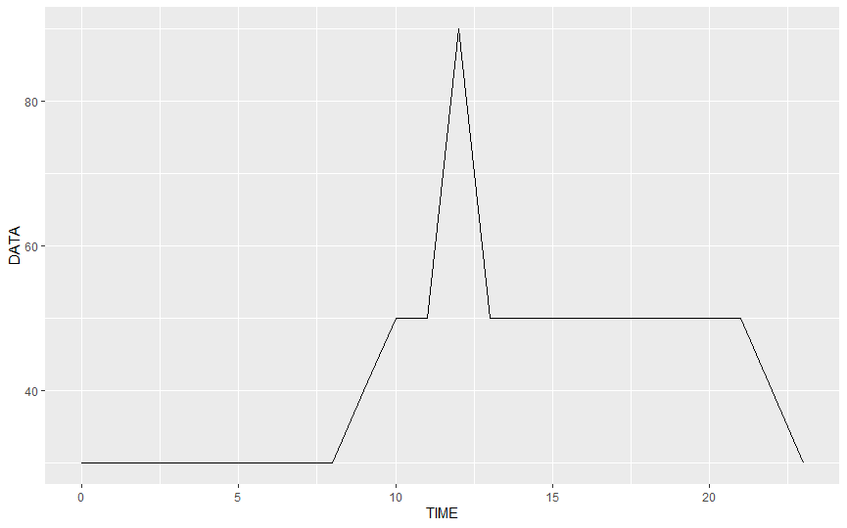

데이터 분석(based on R + tomcat)
데이터 입력
KNN을 통하여 데이터 예측
TYPE 1?
TYPE 2?
TYPE 3?
TYPE 2!

Slide 14
이메일 전송

Slide 15
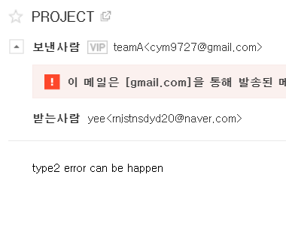

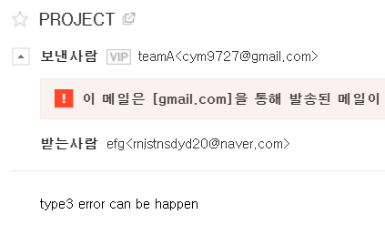
이메일 전송(base on R used Sendgrid)
KNN을 통하여 데이터 예측
이메일 전송
Error Type2 발생 가능성
Error Type3 발생 가능성

